Slide 1
Отчет о неделе гуманитарных дисциплин в ГБОУ НПО ПУ №64 г.Зверево
Председатель МК:
Ивина Любовь Николаевна

Slide 2
В нашем училище стало традицией проведение недели гуманитарных дисциплин, которая позволяет решать многие воспитательные, образовательные и информационные задачи. Проведение недели наиболее полно раскрывает способности учащихся, развивает любознательность, познавательный интерес к учебным дисциплинам; учит общению со сверстниками и единомышленниками. С помощью данной недели учащиеся расширяют своё мировоззрение, отрабатывают навыки исследования на основе устных, письменных, вещественных источников, учит изложению полного ответа перед аудиторией, сближает учащихся и преподавателей в совместной познавательной деятельности. Неделя дает возможность каждому учащемуся проявить себя, стать художником, чтецом, поэтом, ведущим конкурса, членом жюри или поучаствовать в викторине.

Slide 3
Цели: • развивать интерес учащихся к изучаемым предметам; • способствовать повышению образовательного уровня; • обучать учащихся самостоятельности и творчеству; • повысить уровень мотивации изучения русского языка, литературы, истории; • расширение знаний по изучаемым предметам; • выявление и развитие способностей каждого учащегося на основе личностно - ориентированного подхода в обучении; • формирование духовно богатой, свободной, физически здоровой, творчески мыслящей личности, способной адаптироваться к условиям новой жизни.

Slide 4
Первый день 1.Объявление недели гуманитарных дисциплин. 2.Спортивное мероприятие, посвященное Всемирному Дню Здоровья (Председатель МК Ивина Л.Н., руководитель физвоспитания Федоренко Я.А.)

Slide 5
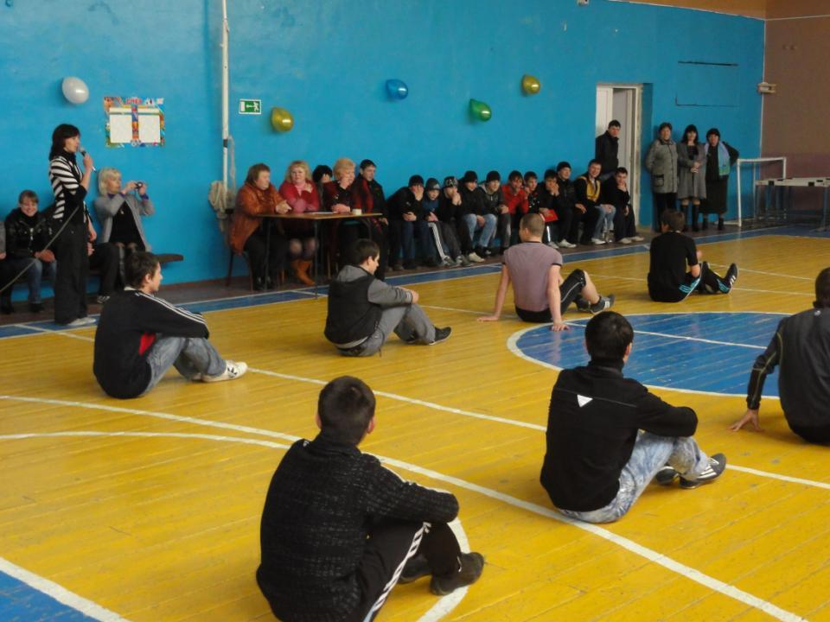

Slide 6
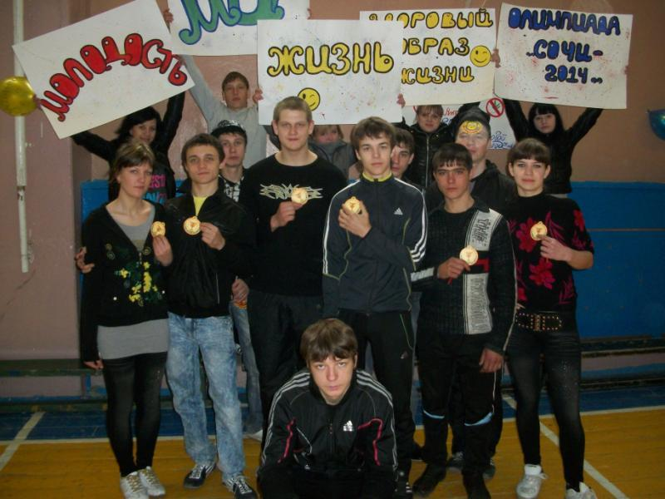

Slide 7
Второй день Викторина по иностранным языкам (Председатель МК Ивина Л.Н., преподаватель Антюшина Н.П.) Третий день Конкурс стенгазет по предметам гуманитарных дисциплин. ( Председатель МК Ивина Л.Н., преподаватели гуманитарных дисциплин)

Slide 8
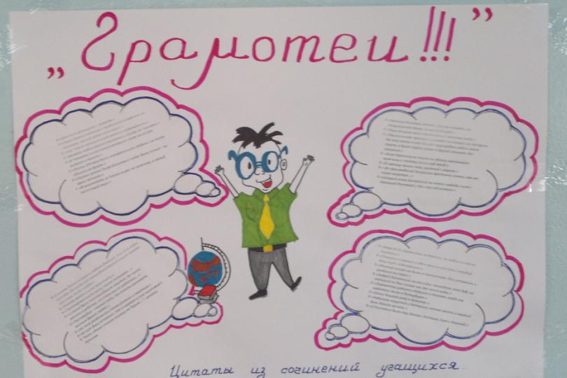

Slide 9
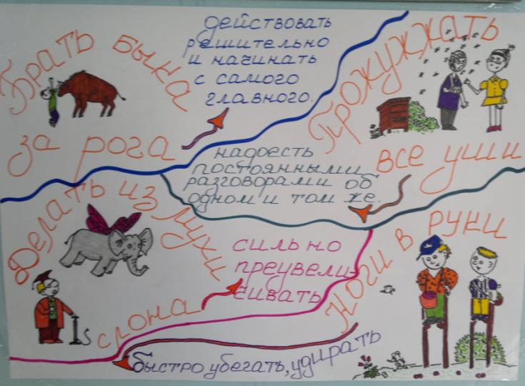

Slide 10
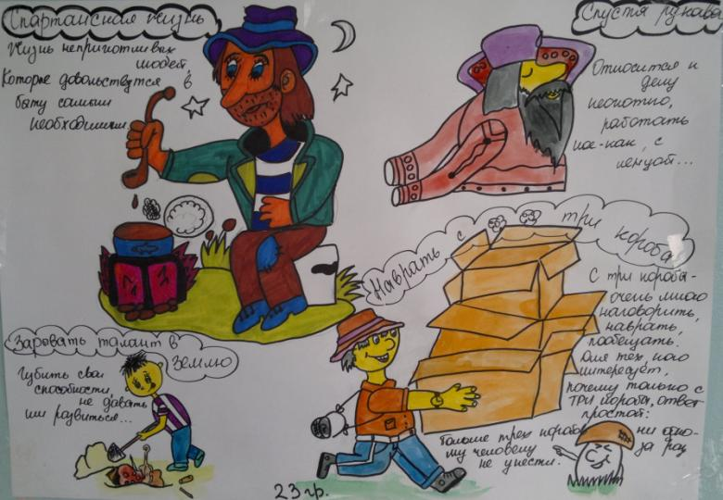

Slide 11
Четвертый день Викторина по истории России "Страницы истории" (Преподаватели Ивина Л.Н., Борисова И.Г.) Пятый день Викторина по русскому языку и литературе «Путешествие в страну Словесности» (Председатель МК Ивина Л.Н.)

Slide 12
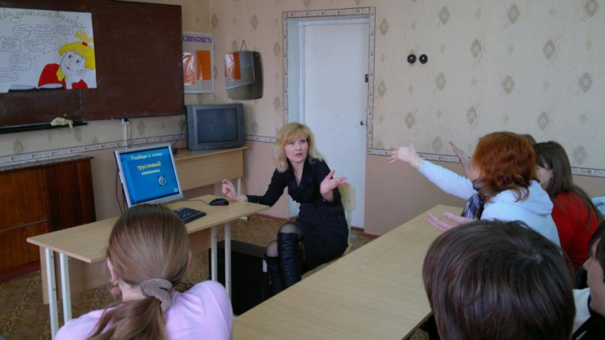

Slide 13
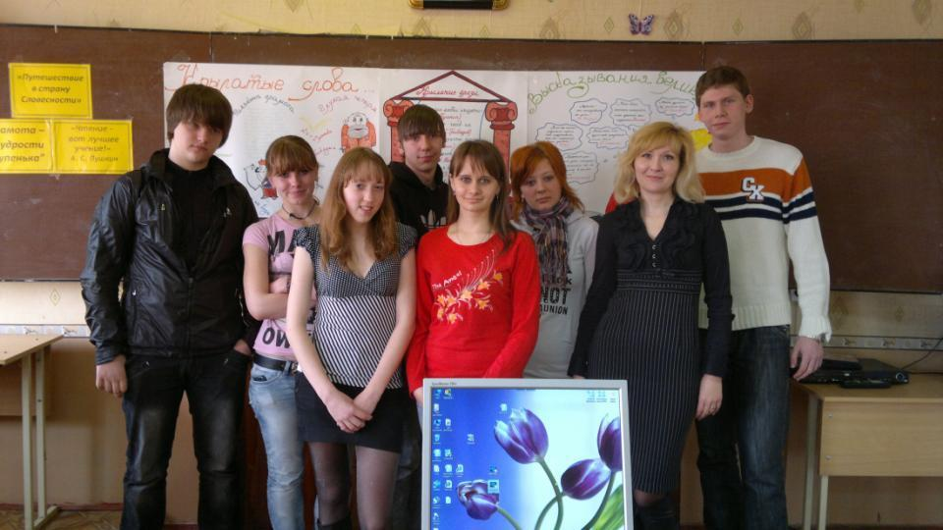

Slide 14
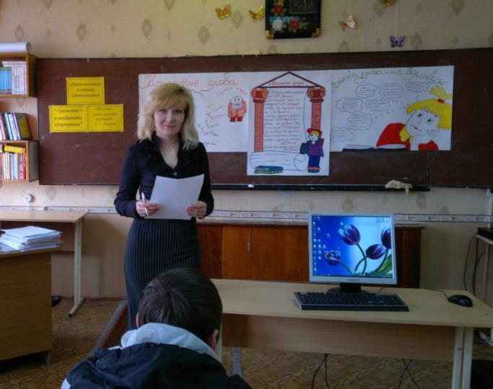

Slide 15
Шестой день Викторина по истории России "Вглубь веков" ( Преподаватели Ивина Л.Н., Борисова И.Г.) Седьмой день Литературная гостиная, посвященная 125-ю со дня рождения Н.Гумилева. ( Преподаватели Ивина Л.Н., Виноградова Н.Ю.)

Slide 16
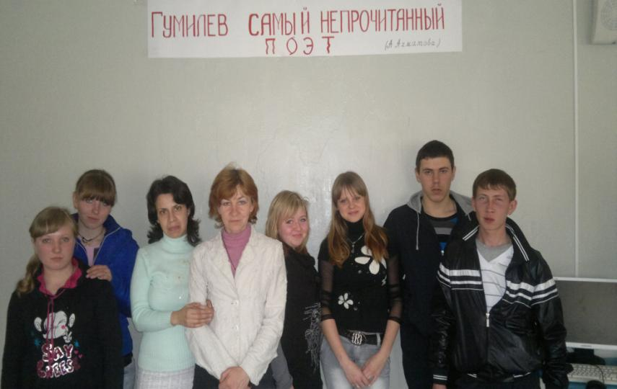

Slide 17
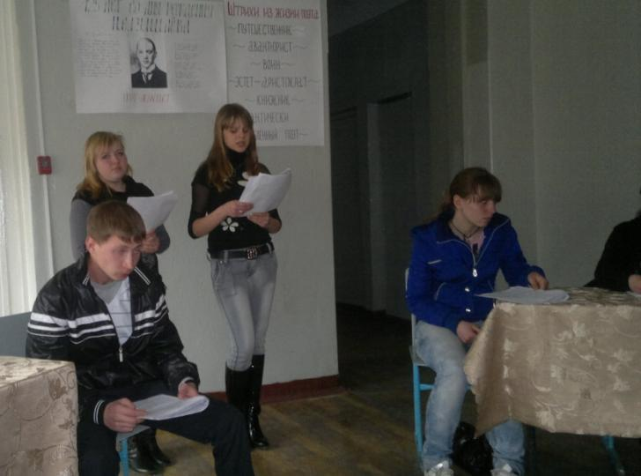

Slide 18
Восьмой день Военно-патриотическая игра «Семеро смелых» ( руководитель физвоспитания Федоренко Я.А., преподаватель Бугрименко А.Н.)

Slide 19
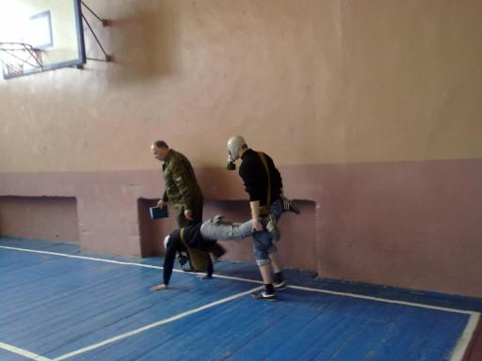
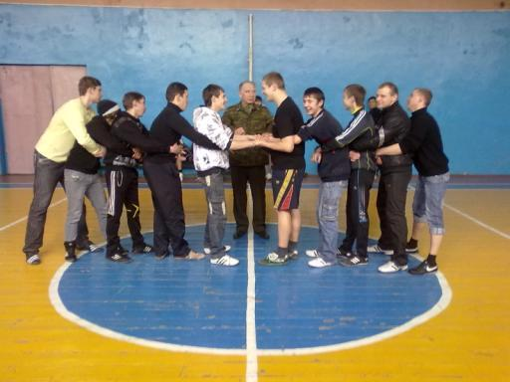

Slide 20
Девятый день Подведены итоги проведенной недели. Награждены активные участники: Терехин Никита, Попов Сергей, Селина Маргарита, Тарасова Юлия, Зуева Татьяна, Маркина Наталья, Гамова Виктория, Безинский Сергей, Чернышков Александр.

Slide 21
СПАСИБО ЗА ВНИАНИЕ!!!
Председатель МК
гуманитарных дисциплин Ивина Л.Н.

